Slide 1
En pionér i motvind
Kan EUs kvotesystem reddes?
Torbjørg Jevnaker og Jørgen Wettestad
ETS DIFFUSION
Litteraturhuset, 10.mai 2017

Slide 2
JA
…men ikke lett
Holdes flytende vs. reisedyktig

Slide 3
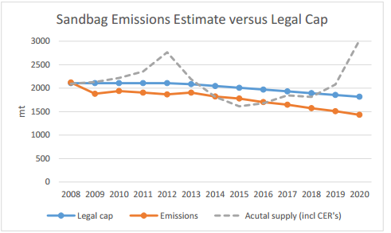
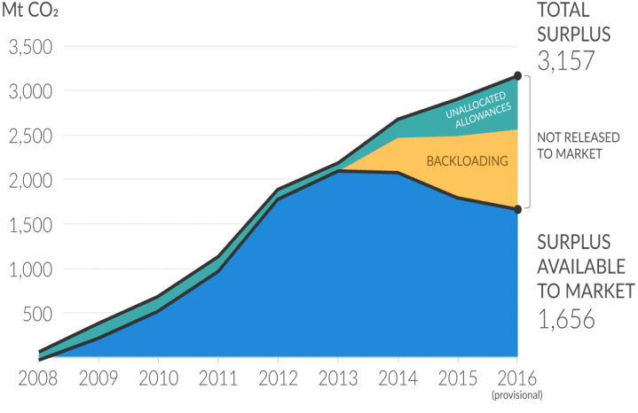
Høyt under taket Gamle synder

Slide 4
Omkamp
X Forsøk på å øke LRF – mislyktes
Økt inndragning i MSR
24% (før 12%) i 2019-2022
Råd og Parlament må bli enige:
Redusere auksjonsandel dersom ikke nok gratiskvoter
Slette kvoter fra MSR-beholdning
Kompensasjon indirekte karbonkostnader

Slide 5
Lang sikt: Styrer mot balanse
Dobbeljafs MSR → 1,3 mrd. kvoter fjernes
Oppjusterte anslag for pris i 2030
2020: €15-19
2030: €25-30
Samspill med andre virkemidler må håndteres – fortsatt politisk usikkerhet
Fornybar
Energieffektivisering

Slide 7
Kort sikt: Usikkerhet
Brexit
Råvarepriser (kull, gass)
Omlegging i kraftsektor
Lavere kvoteetterspørsel pga fornybar
Endringer i selskapsflora
→Risiko på kort sikt

Slide 8
Holdes flytende Bill. mrk: Gode reisevenner

Slide 9
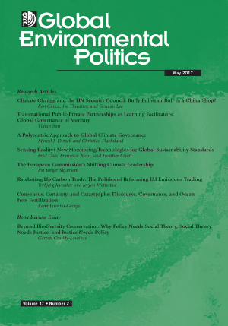

Slide 10
EKSTRA

Slide 12
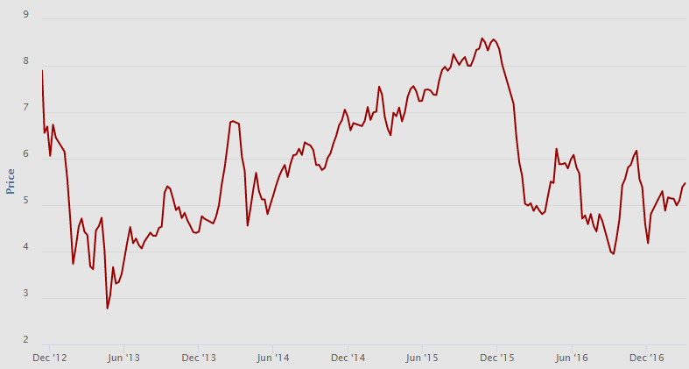
Notes:
EEX 2017

Slide 13
Redningsaksjon
Midlertidig utsettelse av auksjoner (‘backloading’)
Strukturell reform:
MarkedsStabilitetsReserve
Automatisk regulering antall kvoter når markedet er i ubalanse f.o.m. 2019
>833 mill. kvoter: 12% trekkes inn årlig
<400 mill.: frigir 100 mill. årlig

